Slide 1
Python语言程序设计
【自我介绍】

Slide 2
【自我介绍】

Slide 3
Python语言程序设计
【Python的简单介绍】

Slide 4
【Python简介】
？
啥是Python？
Python是一种简单而强大的编程语言。

Slide 5



【Python简介】
？
那啥又是编程语言呢？
中文
英语
日语
编程语言，就是和电脑对话的语言

Slide 6
【Python前景】
？
为什么我们要学Python？
学习Python的好处有：
1.Python的使用人数在快速增长，现在已经成为世界上最流行的编程语言之一。
2.高中Python是我们必学的课程之一。
3.Python编程是目前最简单的编程语言之一。
4.Python是最适合编程人工智能的语言。

Slide 7
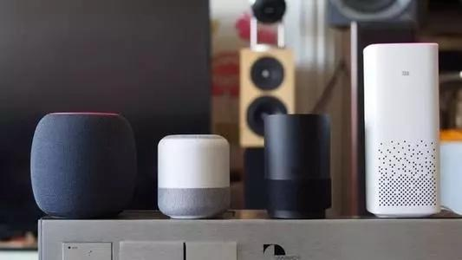
【Python的作用】
？
学了Python，能干啥？
开发人工智能产品

Slide 8

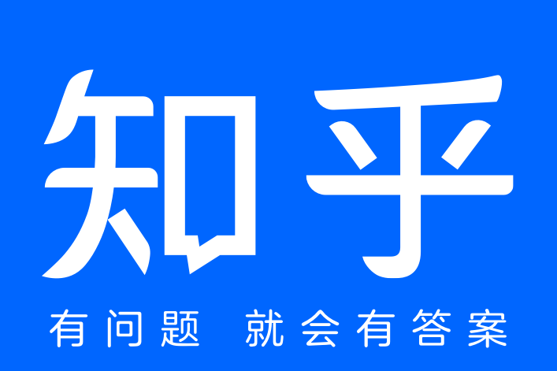

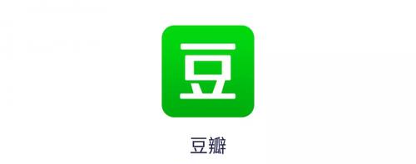
【Python的作用】
？
学了Python，能干啥？

Slide 9
Python语言程序设计
第一个python程序

Slide 10
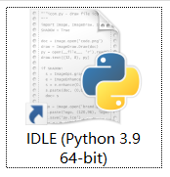
【Python的作用】
？
怎么使用python？
打开IDLE

Slide 11
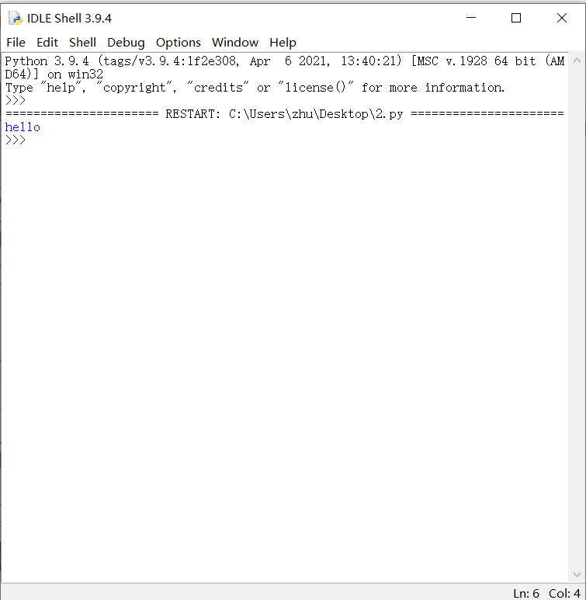
【python】
print(“hello”)

Slide 12


知识点
【print】
● 编写你的第一个Python程序

Slide 13
Python语言程序设计
【海龟先生登场（turtle）】

Slide 14
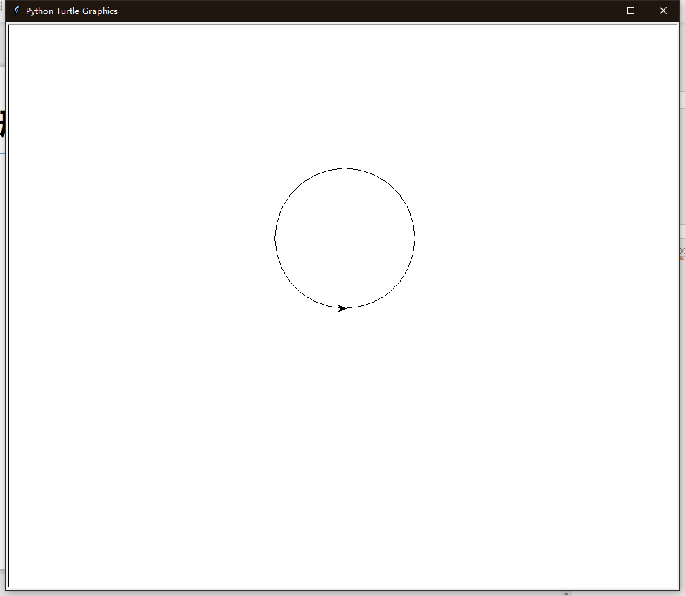
知识点
【绘制一个圆形】
import turtle as t ->召唤海龟先生，给它取一个外号叫做t
t.circle(100) ->让海龟先生画一个半径为100px的圆
编程是不是很简单？

Slide 15
Python语言程序设计
【爱的魔力转圈圈】

Slide 16
知识点
【绘制多个圆形】
import turtle as t
t.circle(100)
t.circle(100)
t.circle(100)
t.circle(100)
我们会发现所有的圆都重叠了，那怎么办呢？

Slide 17

知识点
【改变画笔的方向】
是否能改变海龟先生的方向？
➤
➤
➤
➤
import turtle as t
t.left(90) ←海龟先生，向左转！
t.right(90) ←海龟先生，向右转！

Slide 18
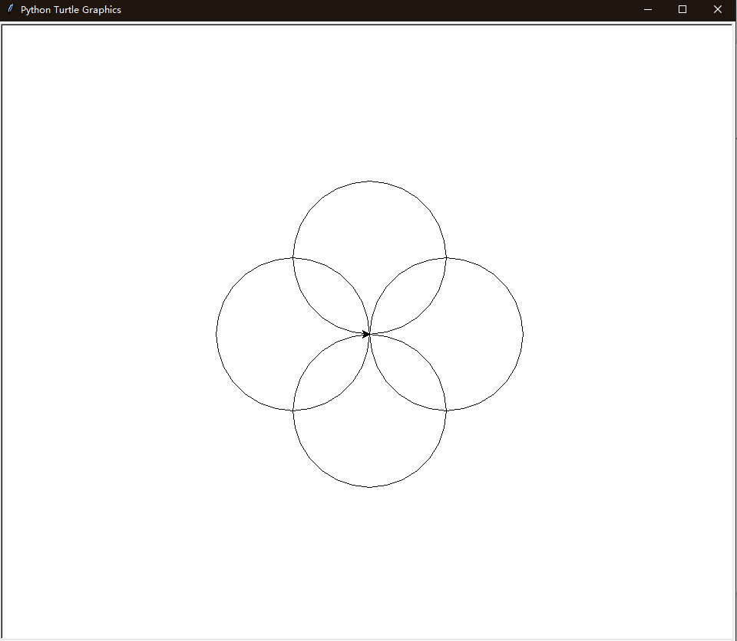
知识点
【爱的魔力转圈圈：绘制多个圆形】
import turtle as t
t.circle(100)
t.right(90)
t.circle(100)
t.right(90)
t.circle(100)
t.right(90)
t.circle(100)
t.right(90)
这样好像很罗嗦，有没有别的办法？

Slide 19
爱的魔力转圈圈2.0版本
使用循环语句让电脑帮我们完成重复的工作
import turtle as t
for i in range(4): #循环语句
t.circle(100)
t.right(90)

Slide 20
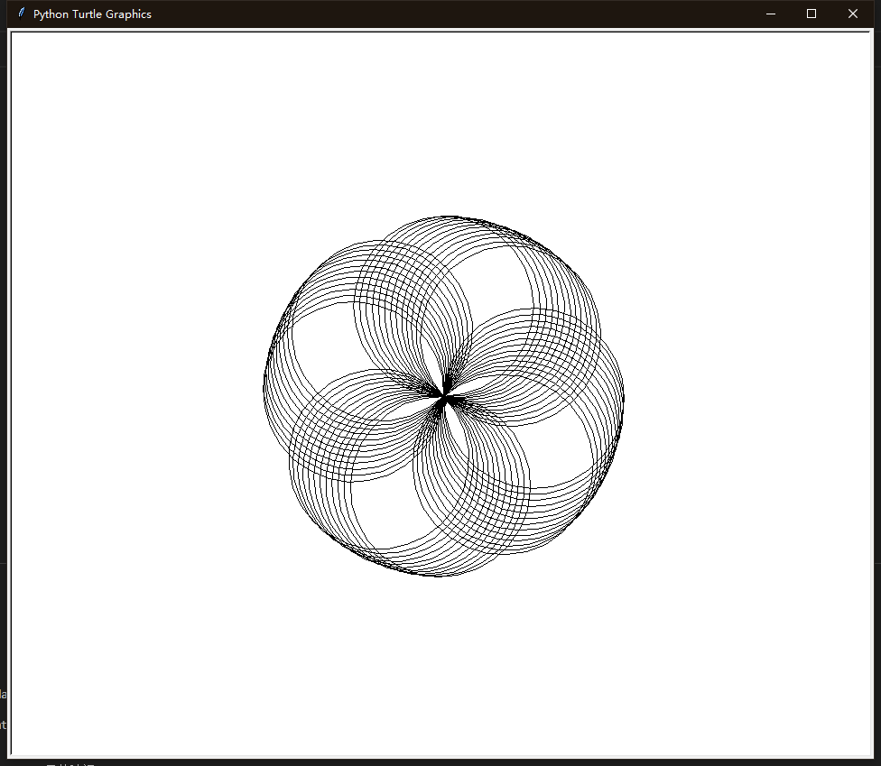
爱的魔力转圈圈3.0版本
如果让海龟先生每次多旋转一度会怎么样？
import turtle as t
for i in range(50): #循环语句
t.circle(100)
t.right(91)

Slide 21
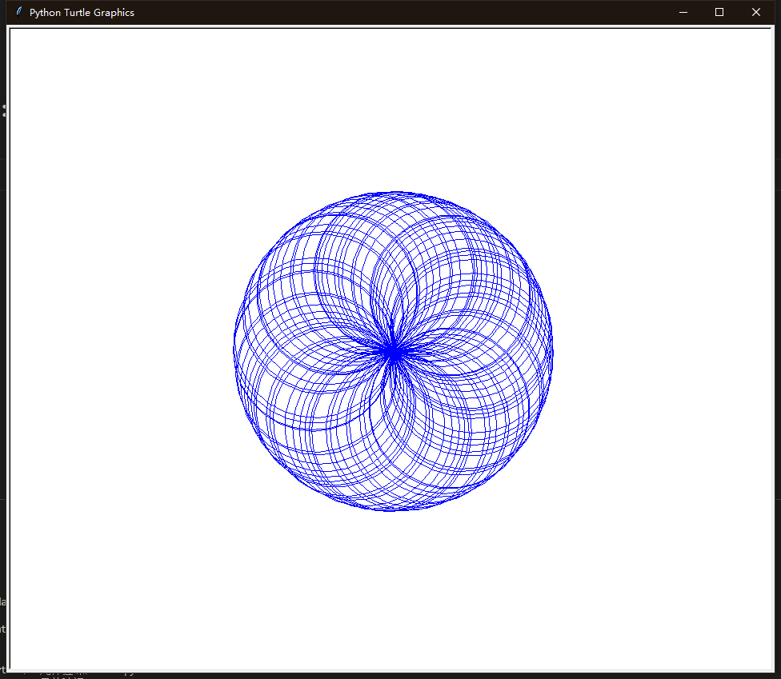
爱的魔力转圈圈4.0版本
我想要一幅彩色的画！
1.红色：red
2.橙色：orange
3.黄色：yellow
4.绿色：green
5.蓝色：blue
6.紫色：purple
7.白色：white
8.黑色：black
9.灰色：grey
10.粉色：pink
11.金色：gold
12.银色：silver
import turtle as t
t.color('blue')
for i in range(100): #循环语句
t.circle(100)
t.right(91)

